Slide 1

Caso Emblemático: YACU KALLPA
FLOR DE MARÍA VEGA ZAPATA
Fiscal Superior
Coordinadora Nacional de las Fiscalías Especializadas en Materia Ambiental
Setiembre 2019

Slide 2
Ministerio Público - PERÚ

Slide 3


Función del Ministerio Público
La Carta Política del Estado en su artículo 159º inciso 4 señala como función principal del Ministerio Público: “Conducir desde su inicio la investigación del delito. Con tal propósito la Policía Nacional está obligada a cumplir los mandatos del Ministerio Público en el ámbito de su función”; en ese mismo sentido, el Decreto Legislativo Nº 052 – “Ley Orgánica del Ministerio Público”, en su artículo 1º precisa: “El Ministerio Público es el organismo autónomo del Estado que tiene como funciones principales la defensa de la legalidad (…) la persecución del delito y la reparación civil. También velará por la prevención del delito dentro de las limitaciones que resultan de la presente ley (…)”.
En este marco de acción, las Fiscalías Especializadas en Materia Ambiental, no sólo persiguen el delito ambiental sino también desarrollan actuaciones en vía de prevención.

Slide 4
Función y estructura de la Coordinación Nacional de las Fiscalías Especializadas en Materia Ambiental
El Subsistema Ambiental, cuenta con una Coordinación Nacional, a cargo de un Fiscal Coordinador, quien organiza, dirige y supervisa las actividades y el desempeño de los Fiscales Especializados en Materia Ambiental a nivel nacional; asimismo, implementa y supervisa la ejecución de las políticas públicas de prevención en materia ambiental dictadas por la Fiscalía de la Nación.
COORDINACIÓN NACIONAL DE LAS FISCALÍAS ESPECIALIZADAS EN MATERIA AMBIENTAL
UNIDADES DE MONITOREO GEOREFERENCIAL SATELITAL
FISCALÍAS ESPECIALIZADAS EN MATERIA AMBIENTAL
FISCALÍAS DE PREVENCIÓN DEL DELITO CON COMPETENCIA EN MATERIA AMBIENTAL
FISCALÍAS PENALES Y MIXTAS CON COMPETENCIA EN MATERIA AMBIENTAL

Slide 5

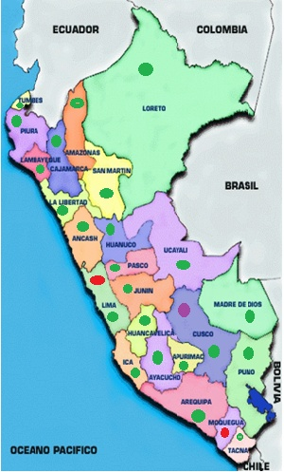
Distribución de las Fiscalías Especializadas en Materia Ambiental
FEMA
Amazonas : 2
Ancash : 1
Apurímac : 1
Arequipa : 1
Ayacucho : 3
Cajamarca : 1
Callao : 1
Cusco : 1
Huancavelica : 1
Huánuco : 2
Ica : 1
Junín :1
Lambayeque : 1
Lima : 1
Lima Norte : 1
La Libertad : 2
Loreto : 3
Madre de Dios : 5
Pasco : 1
Piura : 1
Puno : 2
Santa : 1
San Martín : 3
Selva Central : 1
Sullana : 1
Tacna : 1
Tumbes : 1
Ucayali : 5
Ventanilla : 1
FPDCEMA
Cañete : 1
Huaura : 3
(Barranca, Huaura y Huaral)
Moquegua : 2
Fiscalía Penal
Corporativa
Cusco – La Convención : 2
Actualmente se cuentan con 47 Despachos Fiscales Especializadas en Materia Ambiental (FEMA), 06 Fiscalías de Prevención del Delito con competencia en Materia Ambiental, y 02 Fiscalías Penales Corporativas en La Convención – Cusco, haciendo un total de 55 Despachos Fiscales que investigan Delitos Ambientales a nivel nacional.

Slide 6
NORMATIVA PENAL - DELITOS FORESTALES

Slide 7

CÓDIGO PENAL
Artículo 310 .- Delitos contra los bosques o formaciones boscosas”: Será reprimido con pena privativa de libertad no menor de cuatro años ni mayor de seis años y con prestación de servicios comunitarios de cuarenta a ochenta jornadas el que, sin contar con permiso, licencia, autorización o concesión otorgada por autoridad competente, destruye, quema, daña o tala, en todo o en parte, bosques u otras formaciones boscosas, sean naturales o plantaciones.
Artículo 310-A.- Tráfico ilegal de productos forestales maderables”: El que adquiere, acopia, almacena, transforma, transporta, oculta, custodia, comercializa, embarca, desembarca, importa, exporta o reexporta productos o especímenes forestales maderables, cuyo origen ilícito, conoce o puede presumir, será reprimido con pena privativa de libertad no menor de cuatro años ni mayor de siete años y con cien a seiscientos días-multa.“
Artículo 310-C.- Formas agravadas
En los casos previstos en los artículos 310, 310-A y 310-B, la pena privativa de libertad será no menor de ocho años ni mayor de diez años, bajo cualquiera de los siguientes supuestos:
7. Si el delito es cometido por los titulares de concesiones forestales.

Slide 8
Artículo 314.- Responsabilidad de funcionario público por otorgamiento ilegal de derechos
El funcionario público que sin observar leyes, reglamentos, estándares ambientales vigentes, por haber faltado gravemente a sus obligaciones funcionales, autoriza el otorgamiento, renovación o cancelación de autorización, licencia, concesión, permiso u otro derecho habilitante en favor de la obra o actividad a que se refiere el presente Título, será reprimido con pena privativa de libertad no menor de cuatro años ni mayor de siete años, e inhabilitación de un año a siete años conforme al artículo 36 incisos 1, 2 y 4.
El servidor público que sin observar leyes, reglamentos, estándares ambientales vigentes se pronuncia favorablemente en informes u otro documento de gestión sobre el otorgamiento, renovación o cancelación de autorización, licencia, concesión, permiso u otro derecho habilitante en favor de la obra o actividad a que se refiere el presente Título, será reprimido con pena privativa de libertad no menor de cuatro años ni mayor de siete años, e inhabilitación de un año a siete años conforme al artículo 36 incisos 1, 2 y 4.
La misma pena será para el funcionario público competente para combatir las conductas descritas en el presente Título y que, por negligencia inexcusable o por haber faltado gravemente a sus obligaciones funcionales, facilite la comisión de los delitos previstos en el presente Título.

Slide 9
Artículo 314-B.- Responsabilidad por información falsa contenida en informes
El que, conociendo o pudiendo presumir la falsedad o la inexactitud, suscriba, realice, inserte o hace insertar al procedimiento administrativo, estudios, evaluaciones, auditorías ambientales, planes de manejo forestal, solicitudes u otro documento de gestión forestal, exigido conforme a ley, en los que se incorpore o avale información falsa o inexacta, será reprimido con pena privativa de libertad no menor de cuatro años ni mayor de seis años, e inhabilitación de uno a seis años, conforme al inciso 2 y 4 del artículo 36.
Será reprimido con la misma pena todo aquel que, hace uso de un documento privado falso o falsificado o conteniendo información falsa como si fuese legítimo, con fines de evadir los procedimientos de control y fiscalización en materia forestal y de fauna silvestre relativos al presente Título, incluyendo los controles tributarios, aduaneros y otros.

Slide 10
DECRETO LEGISLATIVO N° 1220 - Decreto Legislativo que establece medidas para la Lucha contra la Tala Ilegal (promulgado el 23/09/2015)
Define a la interdicción como: “Acción dispuesta por la presente norma, mediante la cual el Ministerio Público afecta mediante acciones coercitivas de naturaleza real, los objetos sobre los que recae el delito y/o los instrumentos del delito detallados en la presente norma, vinculados a la tala ilegal y a las actividades descritas en el artículo 310-A del Código Penal, que recaen sobre productos o especímenes forestales maderables de origen ilegal. Son modalidades de interdicción: el decomiso especial, la destrucción y la reducción de valor comercial. (…)”.
En la misma norma se señal que se entiende como Decomiso Especial: “Medida de coerción extraordinaria autónoma y especial dispuesta por el Ministerio Público, mediante la cual se declara el dominio de los objetos sobre los que recae el delito a favor del Estado y/o la pérdida de titularidad de los instrumentos del delito, por estar vinculados con actividades ilegales. (…)”.

Slide 11
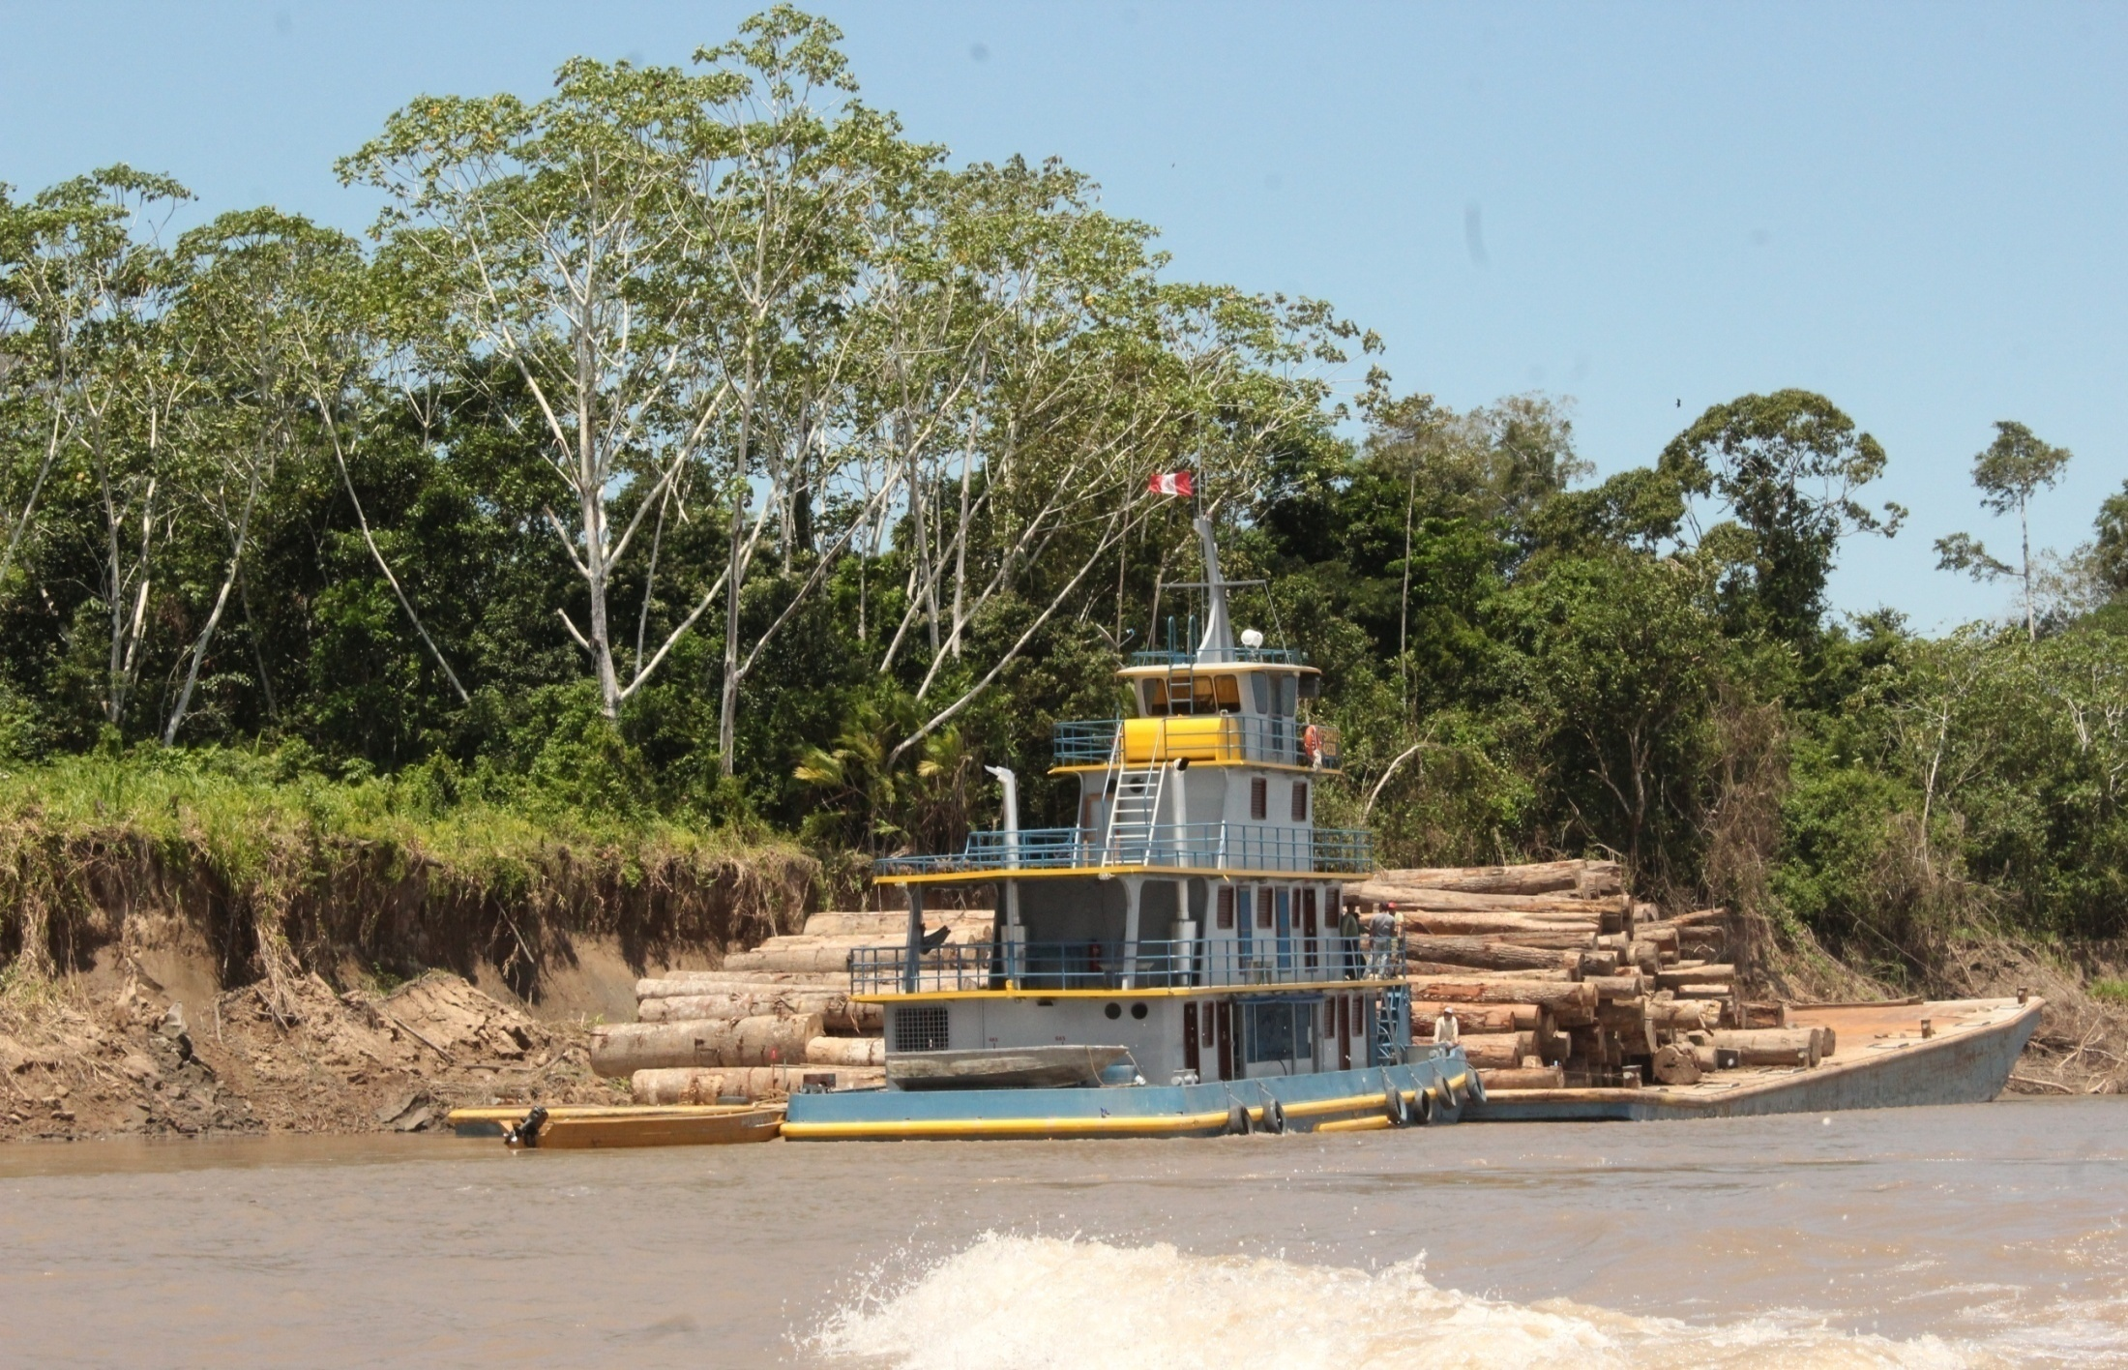
El Ministerio Público como titular de la acción penal dirige la acción de interdicción contra la tala ilegal. Todas las entidades del Estado deberán de coadyuvar para el cumplimiento de lo dispuesto en el Decreto Legislativo Nº 1220.

Slide 12
GENÉSIS DEL CASO
YACU KALLPA

Slide 13
El 24 de noviembre del 2015 se efectivizó la Acción de Interdicción y el Decomiso Especial del PFM que se encontraba a bordo del Navío Yacu Kallpa, sin embargo, los indicios de la extracción y comercialización ilegal de madera proveniente de nuestro bosques había sido ya advertida durante la ejecución de la OPERACIÓN AMAZONAS 2014* por instituciones como la Gerencia de Investigaciones Aduaneras de la Intendencia de Control Aduanero de la SUNAT y el Organismo de Supervisión de los Recursos Forestales y de Fauna Silvestre - OSINFOR, respecto a ello se puede citar:
Oficio N° 77-2015 - SUNAT/3Y2000 (26.05.15), el cual es remitido por Luis Alberto Sandoval Aguilar - Gerente de Investigaciones Aduaneras de la Intendencia de Control Aduanero de la SUNAT, a Ronaldo Navarro Gómez, Presidente Ejecutivo de OSINFOR; en el mencionado documento se señala que Aduanas en el marco de sus competencia requería a los exportadores de productos maderables la presentación de las guías de transporte forestal que habrían sustentado el traslado legal hacia el puerto; información que fue compartida con OSINFOR a fin de que verifique si sobre los títulos habilitantes declarados se habría iniciado procedimiento administrativos únicos, para descartar casos de exportaciones de madera provenientes de la tala ilegal.
2. Oficio N° 1909-2015-OSINFOR/006.1 (24.06.15), suscrito por Emilio Álvarez Romero de la Dirección de Supervisión de Concesiones Forestales y de Fauna silvestre de OSINFOR, dirigido a la Intendencia de Control Aduanero de SUNAT, precisando que de la sistematización y verificación de la información remitida por SUNAT – ADUANAS a OSINFOR, se habían identificado 29 títulos habilitantes de los cuales 15, correspondían a concesiones forestales y catorce (14) a permisos en predios privados y comunidades nativas.
*La Intendencia Aduanera de la SUNAT estableció un operativo internacional denominado “Operación Amazonas 2014”, con el propósito de generar conciencia sobre los problemas asociados a la tala ilegal en el Perú, y mejorar la articulación entre las autoridades nacionales encargadas de la supervisión de la cadena de suministro de productos maderables.

Slide 14
3. Oficio 018-2015-SUNAT/391000 (06.10.15), suscrito por el Gerente de Investigaciones Aduaneras de la Intendencia de Control Aduanero de la SUNAT, quien en atención al Convenio Marco de Colaboración Institucional suscrito entre OSINFOR y SUNAT, solicita se informe si los títulos habilitantes correspondiente al GTF que se anexaban habían sido supervisadas y cuál habría sido el resultado de la misma, a su vez solicita evaluar la programación de supervisiones en aquellos caso en que los títulos habilitantes aún no habían sido supervisados, precisando que las guías de transporte forestal fueron recabadas en el marco de la operación Amazonas 2015.
4. Oficio N° 019-2015-SUNAT/391000 (06.10.15), en el cual el Gerente de Investigaciones Aduaneras de la Intendencia de Control Aduanero de la SUNAT, manifiesta que en atención al Convenio Marco de Colaboración Institucional entre OSINFOR y SUNAT, ambas instituciones participaban en la Operación Amazonas 2015, bajo el esquema de trabajo por el cual SUNAT compartía información relacionada a las Guías de Transportes Forestal, recabadas como parte de los controles de los embarques de exportación de madera, con el objeto que OSINFOR, en el marco de sus funciones, verifique mediante supervisiones la veracidad de la información contenida en los títulos habilitantes, a modo de retroalimentación SUNAT recibía de OSINFOR los resultados preliminares de las supervisiones realizados, donde se apreciaban infracciones a las normas forestales, que hacían presumir el origen ilícito del productos maderables; por lo que, se le solicita informe si los productos maderables señalados en la GTF que se anexaban, habrían vulnerado o incumplido la ley forestal peruana y consecuentemente se trataría de un producto maderable ilegal o de tala ilegal, de ser así se solicitaría nos remita copias de los documentos que acrediten la ilegalidad de dicho producto.

Slide 15
5. Oficio N° 255- 2015-OSINFOR/001.1 (07.10.15), a través del cual el Presidente Ejecutivo de OSINFOR, remite a ADUANAS los resultados de la supervisión y fiscalización de los títulos habilitantes que se adjuntaron al Oficio N° 019-2015-SUNAT/391000, precisando que en 09 casos se detectaron irregularidades en los documentos de Aprovechamiento Forestal con los cuales se sustenta que hubo extracción ilegal de madera de zonas no autorizadas.
En las conclusiones de los informes que dan cuenta de las supervisiones se consigna:
Los POAs contienen información incongruente con la realidad de campo, ya que no existen los individuos que fueron verificados según las coordenadas indicadas. (POA: PLAN OPERATIVO ANUAL).
No existen evidencias de haberse realizado el inventario forestal en el área de manejo respectivo.
No existen evidencias de haberse realizado el aprovechamiento forestal en el área de manejo respectivo.
La extracción de individuos no autorizados revistió daño muy grave a la cobertura boscosa que conforma el patrimonio nacional forestal.
6. Oficio N° 289-2015-OSINFOR/001.1 (16.11.15), el Presidente Ejecutivo de OSINFOR, remite a SUNAT la documentación de 25 casos de supervisión y fiscalización a títulos habilitantes, en donde se confirmó que hubo extracción ilegal de madera y que utilizaron documentos oficiales para amparar la comercialización de dichos productos.

Slide 16
CONDICIONES QUE FAVORECIMIERON LA EXTRACCIÓN Y COMERCIALIZACIÓN DE MADERA ILEGAL
A partir de las labores de supervisión y fiscalización realizadas en campo, OSINFOR llegó a identificar algunas condiciones que dificultaban el cumplimiento de sus funciones en beneficio de quienes extraían y comercializaban de manera ilegal producto forestal maderable de nuestros bosques.
El no contar con información de títulos habilitantes y/o planes de manejo forestal en su base de datos, ya que no fueron informados por las Autoridades Forestales competentes, incumpliendo con lo establecido en la Segunda Disposición Complementaria Final del Reglamento del Decreto Legislativo N° 1085. Habiéndose iniciado las primeras supervisiones en setiembre del 2015 a partir de la información que le fue proporcionada por SUNAT y que le permitió identificar la extracción ilegal de producto forestal maderable destinado a la exportación.
2. Falta de implementación del Sistema Nacional de Información Forestal y de Fauna Silvestre - SNIFFS, por parte de la Autoridad Forestal y de Fauna Silvestre Nacional (SERFOR), lo que se constituyó en una limitante para obtener información en tiempo real, sobre los títulos habilitantes aprobados a nivel nacional y así poder identificar los factores de riesgo en el aprovechamiento de los recursos forestales y de fauna silvestre

Slide 17
  3. El 40 % de la madera que se exportaba provenía de BOSQUES LOCALES, cuya fiscalización por parte de OSINFOR no era posible, debido a que los comités no emitían los títulos habilitantes correspondientes; sin embargo, la Autoridad Forestal y de Fauna Silvestre les permitía realizar el aprovechamiento forestal, lo que no era concordante con lo dispuesto en la Legislación Forestal y de Fauna Silvestre vigente en el momento de su otorgamiento (Ley N° 27308).
Esta situación había sido advertida ya en supervisiones efectuadas por OSINFOR a los bosques locales en los años 2011 y 2012, donde se evidenció un alto porcentaje de inexistencia de los árboles solicitados y aprobados, advirtiéndosele de ello a la Autoridad Forestal y de Fauna Silvestre regional y nacional competente (DGFFS ahora SERFOR y Gobiernos Regionales), que bajo esta modalidad se estaba facilitando la movilización y comercialización de productos forestales maderables extraídos ilegalmente de áreas no autorizadas, situación que no ha cambiado ya que de acuerdo a los resultados de las 11 supervisiones realizadas en al mes de octubre del 2015, a esta modalidad de aprovechamiento se constató la inexistencia del total de árboles aprobados por la autoridad forestal y de fauna silvestre competente, lo que generaba riesgo para el país en cuanto al aprovechamiento de los recursos forestales.
  4. No se exige que en la Declaración Aduanera de Mercancía (DAM) se señale de manera obligatoria información sobre el Título Habilitante de la GTF, detalles de la zafra de donde provenían, nombre científico de la especie; lo que impedía conocer la procedencia del producto e implementar la trazabilidad de los recursos forestales que se exportaban.

Slide 18
CASO YACU KALLPA

Slide 19
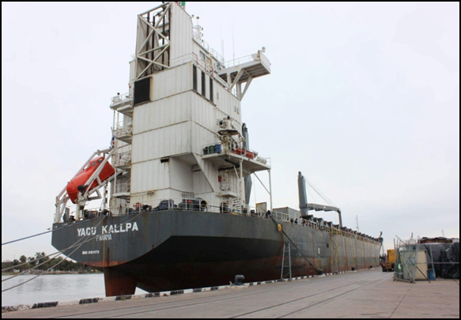
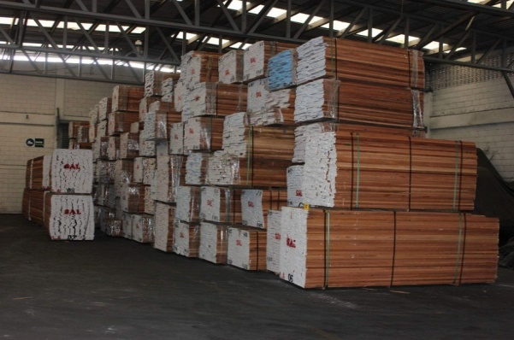
Con fecha 24 de Noviembre de 2015, a las 05:00 horas aproximadamente, el Representante del Ministerio Público - Iquitos con personal policial de la División de Medio Ambiente de Iquitos, del Organismo de Supervisión de los Recursos Forestales y de Fauna Silvestre-OSINFOR, de ADUANAS, de Capitanía de Puerto de Iquitos y del Programa Regional de Manejo de Recursos Forestales y de Fauna Silvestre – PRMRFFS, intervinieron la nave YACUKALLPA con matrícula 5247, la cual transportaba productos forestales maderables de distintas especies que presuntamente tenían procedencia ilegal; todo ello, en mérito a la información remitida por la Coordinación Nacional de la Fiscalía Especializada en Materia Ambiental, donde da a conocer el Oficio N°293-2015-OSINFOR/01.1(23/11/2015), remitido por el Presidente Ejecutivo de OSINFOR, con el cual se adjuntan diez (10) casos de Supervisión y Fiscalización a Títulos habilitantes, donde se confirmó que hubo extracción ilegal de madera y que utilizaron documentos oficiales para amparar la comercialización de dichos productos maderables, los mismos que fueron interdictados (decomiso especial) por parte del Representante del Ministerio Público, de conformidad con el Decreto Legislativo N° 1220.
Decomisó: 1,317,426 m3 (corresponde al 15% de la madera que iba en la Embarcación) contenía información falsa.

Slide 20
Posteriormente, mediante Oficio N° 008-2016-OSINFOR/01.1, (08 de enero de 2016), se pone a conocimiento de la Coordinación Nacional, la información complementaria de los resultados de las supervisiones realizadas a los otros títulos habilitantes (que no fueron parte del decomiso especial de fecha 24 de noviembre de 2015); y, que se encuentran comprendidos en el embarque de la nave M/N YACUKALLPA, según requerimientos remitidos de la SUNAT. De los resultados, se tiene: de los cincuenta y uno (51) casos consultados por la SUNAT, de 08 de enero del 2016, cuarenta y dos (42) han sido supervisados por el OSINFOR, de ellos tres (03) justifican el origen de la madera, que corresponde al 1.4% del volumen transportado en la nave (125.014 m³), y treinta y nueve (39) NO SUSTENTAN EL ORIGEN LEGAL DE LA MADERA, representando un volumen de 6,556.938 m³. (71 % de la carga en Yacu Kallpa).

Slide 21
Que corresponde al 71% de lo transportado en la nave. Mediante Oficio N° 105-2016-OSINFOR/01.2 de fecha 06 de mayo de 2016, el Secretario General de OSINFOR, informó del resultado de las supervisiones, señalando que se había llegado a determinar que el 96.03% del producto forestal a bordo de la embarcación antes citada no podía acreditar un origen legal, por lo que con apoyo de la INTERPOL – ADUANAS, se logró la incautación del total del producto forestal maderable (9,651.404 m3), cuando la embarcación se encontraba en el Puerto de Tampico – Tamaulipas.

Slide 22
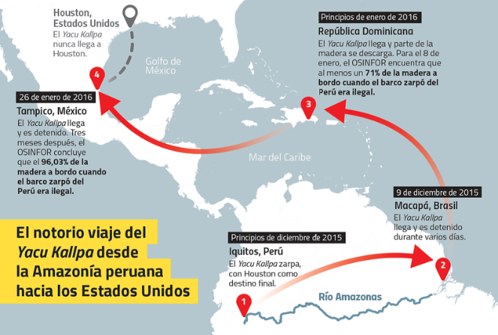
Fuente: https://redaccion.lamula.pe/2017/11/09/compradores-de-buena-fe-videos-revelan-que-empresarios-peruanos-saben-que-adquieren-madera-ilegal/albertoniquen/

Slide 24
OPERACIÓN AMAZONAS 2015 - RESULTADOS PRELIMINARES
91
supervisiones
Abril – Setiembre 2015
69%
Presenta inexistencia de árboles
5,029 árboles inexistentes
19.8 millones de pies tablares
de madera injustificado
Más de 90 mil m³
de madera injustificado
FUENTE: OSINFOR – SISTEMA DE INFORMACIÓN GERENCIAL DEL OSINFOR (SIGO) - 13/10/2015)
Volúmen de acuerdo a los Procedimiento Administrativo Único (PAU) iniciados.

Slide 25
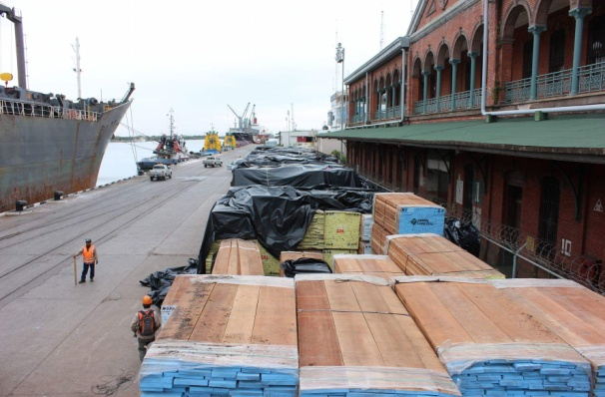
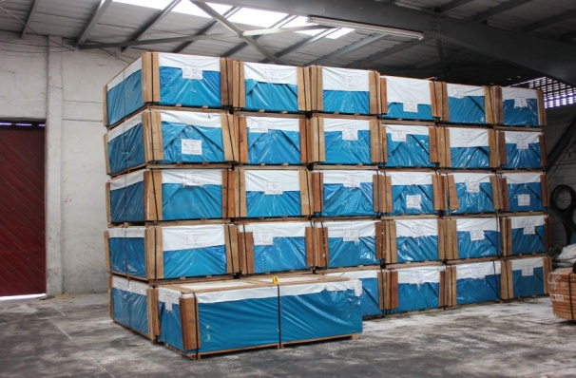
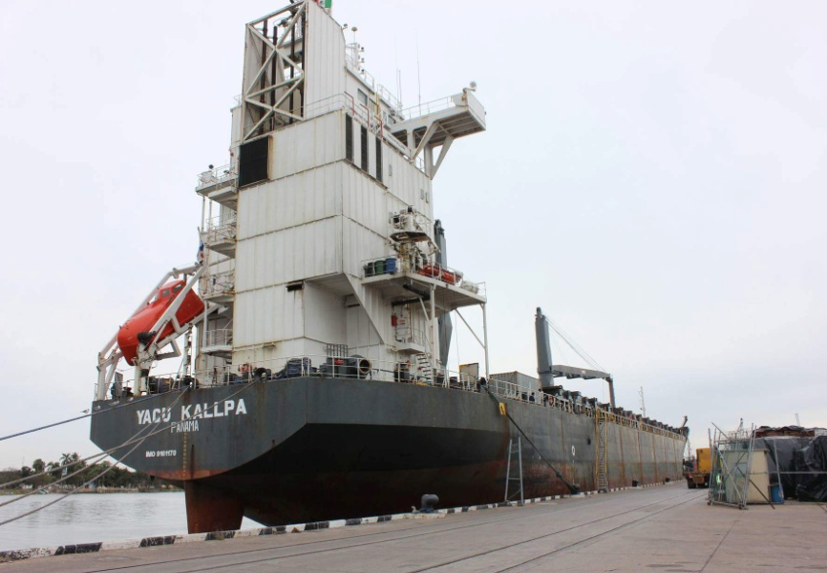
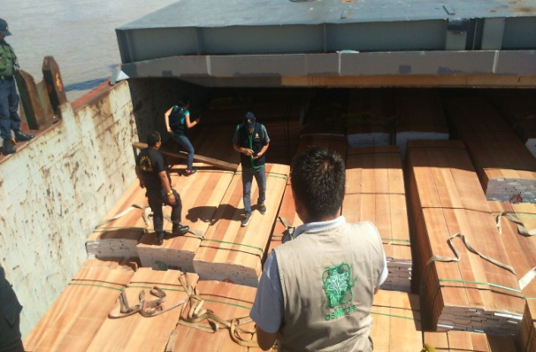

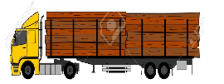
CASO YACU KALLPA
TOTAL DE MADERA EMBARCADO
9,651.404 m³ (100%)
^{386 Trailers aprox.}
TOTAL DE MADERA JUSTIFICADO
382.911 m³ (3.97%)
^{15 Trailers aprox.}
NO SUSTENTA ORIGEN LEGAL
9,268.493 m³ (96.03%)
^{370 Trailers aprox.}
EXPORTACIÓN US$: 1´200,000.00 Aprox.
Costo estimado a US$ 0.30 /Pie tablar aprox.
LEGAL???

Slide 26
Fuente: https://redaccion.lamula.pe/2017/11/09/compradores-de-buena-fe-videos-revelan-que-empresarios-peruanos-saben-que-adquieren-madera-ilegal/albertoniquen/

Slide 27
HECHOS RELEVANTES
FECHA | OCURRENCIA
23 /11/2015 | José Luis Espinoza Portocarrero, Gerente de Investigaciones Aduaneras de la Intendencia de Gestión y Control Aduanero de SUNAT remite a la Coordinación Nacional de FEMAs, el oficio N° 029-2015-SUNAT/391000 al cual se adjunta el Oficio N° 293-2015-OSINFOR/01.1, en el cual OSINFOR indicaba que de supervisión y fiscalización a 10 títulos habilitantes (que correspondían a 23 GTF a bordo de Yacu Kallpa) no sustentaban el origen legal del mismo, con lo que se confirmaba la extracción ilegal de madera. Títulos habilitantes que corresponderían a Guías de Transporte Forestal vinculadas a cargas de exportación en la jurisdicción de la Intendencia de Aduana de Iquitos, información que fue relevada en el marco de la Operación Amazonas 2015.
24/11/2015 | Fiscal Provincial de la Fiscalía Especializada en Materia Ambiental de Iquitos – FEMA Loreto - Maynas-, aplicando lo establecido en el Decreto Legislativo N° 1220, con la participación de las entidades competentes (Intendencia de Aduana de Iquitos – SUNAT, OSINFOR, Programa Regional de Manejo de Recursos Forestales y de Fauna Silvestre del GORE LORETO y la PNP – División de Medio Ambiente de Iquitos), en el Puerto de Iquitos, se realizó el Operativo de Interdicción y dispuso el Decomiso Especial de 593 paquetes se encontraban distribuidos en diferentes bóvedas de la embarcación Yacu Kallpa, producto forestal maderable que no logró desembarcar por falta de la logística necesaria.
25/11/2015 | Por Oficio N° 093-2015-OSINFOR/01.1, OSINFOR, remite información preliminar a la FEMA Loreto – Maynas de 10 casos de Supervisión y Fiscalización a títulos habilitantes, advirtiéndose de los mismos la presunta comisión de los delitos de Tala Ilegal e Información Falsa. Se efectúa también el Decomiso Especial de 48 paquetes de madera aserrada de la especie cumala, que se encontraban al interior del Almacén N° 7 del Terminal Portuario de Iquitos – ENAPU S.A.

Slide 28
HECHOS RELEVANTES
FECHA | OCURRENCIA
01/12/2015 | Fiscal Provincial de la FEMA Loreto Maynas en la Carpeta fiscal 192-2015, emite la Disposición N° 1 resolviendo iniciar investigación preliminar por la presunta comisión de los delitos contra los bosques y formaciones boscosas en su forma agravada (inciso 7 del Art, 310°-C; y por responsabilidad por información falsa contenida en informe (Inciso 7 del Art. 310° - C).
07/01/2016 | Fiscal Provincial de la FEMA Loreto – Maynas, remite a la Coordinación Nacional el Oficio N° 262 – 2016 – DIRNAOP/PNP/OCN-INTERPOL-LIMA/DIVIAIEP (06.01.16), a través el Jefe de Interpol Lima, le comunicó que la Sub Dirección de Seguridad Medioambiental de la OIPC INTERPOL con sede en Lyon Francia, venía monitoreando el recorrido de la embarcación Yacu Kallpa y le solicitaba información sobre si dicha embarcación contaba con las autorizaciones para realizar la descarga de los productos forestales maderables que fueron materia de intervención, documento al que se dio respuesta oportunamente.

Slide 29
FECHA | OCURRENCIA
08/01/2016 | La Coordinación Nacional de FEMAs con carácter de muy urgente remite el Oficio N° 022-2016-MP-FN al Mayor PNP Sandro A. Cuba Carpio, Jefe OFINFOR de la Dirección nacional de Operaciones PNP OCN -INTERPOL-LIMA, a fin de solicitarle comunique ALERTA INTERNACIONAL ALTA a sus pares de INTERPOL de República Dominicana, México y EE.UU., respecto de la M/N YACU KALLPA, con la finalidad de hacer le seguimiento y evitar la descarga de los productos maderables que habían sido decomisados por la FEMA Loreto – Maynas 24. 11.15 en el Puerto de Iquitos. 2. OSINFOR, por Oficio N° 008-2016-OSINFOR/01.1, comunica a la Fiscal Provincial de la FEMA Loreto – Maynas, que de cuarenta y dos (42) títulos habilitantes supervisados, sólo tres (03) justifican el origen de la madera (1.4% del volumen transportado en la nave - 125.014 m³), y treinta y nueve (39) NO SUSTENTAN EL ORIGEN LEGAL DE LA MADERA, (71% del PFM a bordo de Yacu Kallpa - representando un volumen de 6556.938 m³). En atención a la nueva información la Fiscal Provincial de la FEMA Loreto – Maynas emitió: 3.1 Disposición Fiscal ampliando la investigación para la incorporación de nuevos investigados; y a la vez disponer se oficie a INTERPOL, a fin de hacer de conocimiento el resultado de la supervisión efectuada por OSINFOR y evitar así el desembarco del PFM a bordo de Yacu Kallpa. 3.2 Disposición que declara compleja la investigación y amplía el plazo de investigación, en atención a lo dispuesto en el inciso 3 del artículo 342° del Código Procesal Penal.

Slide 30
FECHA | OCURRENCIA
11/01/2016 | Como consecuencia de las gestiones efectuadas por la Coordinación ante INTERPOL la Procuraduría para la Defensa del Medio Ambiente y los Recursos Naturales de República Dominicana, efectúa el Allanamiento y Secuestro de 398 atados de madera que se encontraban en el patio de carga del Puerto Río Haina que habían sido desembarcados de Yacu Kallpa, disponiéndose que quede bajo custodia de la Dirección General de Aduanas y de la Administración de la Operadora del Puerto Haina Oriental.
12/01/2016 | INTERPOL remitió a la Coordinación Nacional de FEMAs el Oficio N° 526 – 2016 – DIRNAOP – PNP/OCN – INTERPOL – LIMA/DIVIAIEPC, indicando que derivó un mensaje de Alerta a su similar de INTERPOL Santo Domingo, la misma que el 07 de enero del 2016, a través del Cuerpo Especializado de Seguridad Portuaria del Ministerio de Defensa de la República Dominicana dispuso iniciar los trámites para la inspección de toda la madera a bordo de la embarcación Yacu Kallpa; asimismo, refirió que derivó un Mensaje de Alerta a sus similares de INTERPOL Santo Domingo, Estados Unidos Mexicanos y Washington para que se evite la descarga de la totalidad de los productos maderables.

Slide 31
FECHA | OCURRENCIA
12/01/2016 | 2. La Fiscal Provincial de la FEMA Loreto – Maynas, por Oficio N° 019 – 2016 – MP – FEMA – JQR, solicitó a las autoridades de la República Dominicana lo siguiente: a) Realizar la Inspección Ocular de las Guías de Transporte Forestal que corresponden a contratos y/o permisos forestales, del PFM que se encontraba n la Nave Yacu kallpa; b), Realizar la Incautación con fines de decomiso de todos los bienes o productos forestales cuyas Guías de Transporte Forestal provengan de los siguientes Contratos y/o Guías Forestales observadas y c) Ordenar el retorno de la mercadería que habría sido desembarcada, así como de la mercadería que aún se encuentre en la nave YACUKALLPA, documento que fue remitido a las autoridades de República Dominicana a través de la Unidad de Cooperación Judicial Internacional y Extradiciones del Ministerio Público.
27/01 al 04/02/2016 | La Fiscal Superior Coordinadora Nacional de las FEMAs y la Fiscal Provincial de la FEMA Loreto – Maynas, nos trasladándonos al Puerto de Tampico - Tamaulipas, donde sostuvimos reuniones con diversas autoridades de los Estados Unidos Mexicanos, para gestionar se proceda a la inmovilización de la embarcación Yacu Kallpa a fin de evitar se descargue el producto forestal maderable que transportaba, manifestándosenos que si los documentos que daban cuentan de la procedencia ilegal de la madera a bordo del Yacu Kallpa eran remitidos por Aduanas Perú a su par de Aduanas México, recién podrían intervenir, lo cual se logró concretar, lográndose que se disponga la descarga de la madera y que la misma fuera depositada en las bodegas del API (Autoridad Portuaria Integral de los EEUU Mexicanos) y permanezca ahí hasta que la Procuraduría General de la República - PGR continúe con las averiguaciones.

Slide 32
FECHA | OCURRENCIA
11/02/2016 | Oficio N° 125-2016-SUNAT/390000, firmado por Gustavo Antonio Romero Murga, Intendente de la Intendencia de Gestión y Control Aduanero de la SUNAT, quien remite a Ricardo Treviño Chapa, de la Administración General de Aduanas del Distrito federal de México información solicitada en relación al origen de la madera embarcada en Yacu Kallpa y que se encontraba en ese momento acoderada en el puerto de Tampico México, información a través de la cual se le hace conocer el resultado de la labor de supervisión de OSINFOR.
17/02/2016 | Por Oficio N° 050-2016-OSINFOR/01.1, OSINFOR pone en conocimiento de la FEMA Loreto – Maynas, que de los cincuenta y uno (51) casos supervisados por el OSINFOR; cuatro (04) justifican su origen legal ( 3.97% del volumen transportado en la nave - volumen de 175.269 m³,) y cuarenta y siete (47) no sustentan el origen legal de madera (corresponde a 94.22% de lo transportado en Yacu Kallpa - volumen de 9 093.217 m³).

Slide 33
FECHA | OCURRENCIA
06/05/2016 | OSINFOR, mediante Oficio N° 105 – 2016- OSINFOR/01.2, precisa en relación a la madera a bordo de la embarcación Yacu Kallpa que de cincuenta y dos (52) casos supervisados, sólo cuatro (04 ) justificaron el origen legal (3.97% del volumen transportado) mientras que cuarenta y ocho (48) no lograron acreditar la procedencia lícita del Producto Forestal Maderable (96.03% del volumen transportado – volumen 9, 268.493 m3 de madera).
16/08/2016 | En el expediente 2273 – 2016, el Juez Jhon Richard Ancka Ojeda del Quinto Juzgado de Investigación Preparatoria de delitos Aduaneros, Tributarios, de Mercado y Ambientales de la Corte Superior de Justicia de Loreto, por Resolución N° 04 declara fundado el requerimiento del autorización de incautación de 4,329 paquetes de Producto Forestal Maderable que se encontraban en los Puertos de Haina – República Dominicana y Tampico – Tamaulipas de los Estados Unidos Mexicanos, del caso Yacu Kallpa.

Slide 34
FECHA | OCURRENCIA
07/11/2016 | Mediante Resolución N° 16, la Sala Penal de Apelaciones de la Corte Superiores de Justicia de Loreto en el Exp. N° 2273-2016, declara INFUNDADO el Recurso de Apelación interpuesto contra la Resolución N° 04 de fecha 16.08.16 que declaró fundado el requerimiento del autorización de incautación del Producto Forestal Maderable incautado en el caso Yacu Kallpa.
19/01/2017 | Mediante Oficio N° 606-2017/MP-FN-UCJIE , el Jefe de la Unidad de Cooperación Judicial y Extradiciones de la Fiscalía de la Nación, hace de conocimiento a la Coordinación Nacional de FEMAs. que las autoridades mexicanas habían dispuesto el 12 de setiembre de 2016, el levantamiento del aseguramiento precautoria de PFM decomisado a bordo de Yacu Kallpa (3,331 atados de madera provenientes del Perú, así como la entrega a sus propietarios el 30 de setiembre de 2016, quedando bajo su custodia solo 601 atados), ello a pesar de que tenían conocimiento de la sentencia judicial que confirmaba la incautación del PFM; decisiones que no fueron comunicadas oportunamente a la Fiscalía competente; entrega se efectuó

Slide 35




EXPORTACIÓN US$: 1´200,000.00 Aprox.
Costo estimado a US$ 0.30 /Pie tablar aprox.

Slide 36
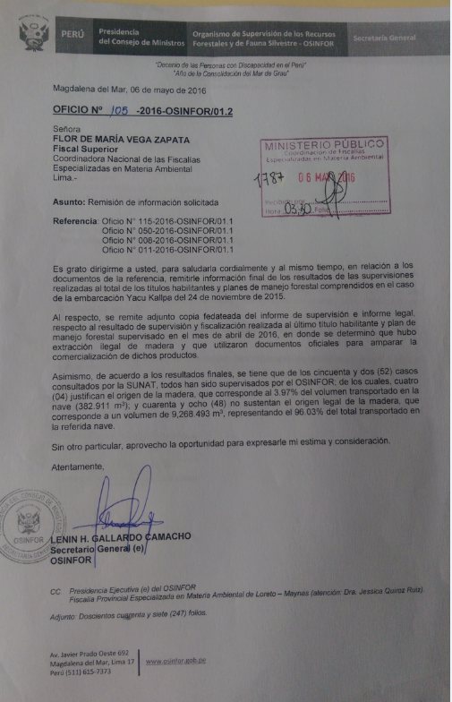
Exportaciones de madera peruana
El tráfico de madera es una de las actividades criminales más rentables del Perú junto a las actividades de minería ilegal para extracción de oro y el narcotráfico en grandes extensiones de la selva peruana.
La intervención del Ministerio Público prueba una vez más que la madera extraída de los bosques amazónicos continúa ingresando 'lavada' al mercado formal debido a la falta de una fiscalización oportuna, sumada a la CORRUPCIÓN existente a nivel de las entidades públicas encargadas del otorgamiento de autorizaciones.

Slide 37
Carapa guianensis “Andiroba”, Cariniana domestica “Cachimbo”, Maquira coriacea “Capinurí”, Calycophyllum spruceanum “Capirona”, Virola sp. “Cumala”, Ceiba samauma “Huimba”, Cedrelinga catenaeformis “Tornillo”, Pterygota amazonica “Paujil ruro”, Manilkara bidentata “Quinilla”, Guarea trichilioides “Requia, Terminalia oblonga “Yacushapana”, según informe del Organismo de Supervisión de los Recursos Forestales y de Fauna Silvestre (OSINFOR).
ESPECIES IDENTIFICADAS EN LA EMBARCACIÓN YACU KALLPA
Documentos alterados indicaban que la madera fue legalmente extraída y comprada, pero en realidad no provenían de los permisos de comunidades o concesiones forestales señalados sino que habrían sido talados de zonas o áreas no permitidas.
PROBLEMA PRINCIPAL
DUEÑOS DEL CARGAMENTO HALLADO EN LA EMBARCACIÓN YACU KALLPA
INVERSIONES LA OROZA S.R.L., CORPORACIÓN INFOREST MC S.A.C., SICO MADERAS S.A.C., INVERSIONES WCA EIRL.

Slide 38
MOTIVOS QUE IMPIDIERON DESEMBARQUE EN PUERTO IQUITOS DEL PFM A BORDO DE YACU KALLPA
Durante el desarrollo de la acción de interdicción EL 24.11.15, efectuada a bordo de la embarcación Yacu Kallpa, el representante de la Intendencia Aduanera de Iquitos indicó que gestionaría lo pertinente para brindar el soporte logístico para el desembarque del PFM incautado correspondiente a: 76.042 piezas de la especie Cumala, 1706 piezas de Capirona, 76.042 piezas de Marupa, todo ello contenido en 593 paquetes.
Sin embargo, el 26.11.15 por Oficio N° 469-2015-SUNAT/3L000 el Intendente de Aduanas de Iquitos Jorge Vicente Romano Najar, pone de conocimiento de la FEMA de Loreto Maynas que dado el costo estimado para contratar los servicios de desembarque de los productos forestales decomisados ello implicaría gestionar un proceso de selección (concurso público) respetando las condiciones y plazos que establece la Ley de Contrataciones del Estado y sus reglamento, por lo que las operaciones de desembarque no podrían realizarse de manera inmediata; indicándose en el mencionado documento que el Ministerio Público debería adoptar las medidas que permitan efectivizar el comiso de la mercadería maderable intervenida.
De otro lado, en cumplimiento a lo establecido en el Decreto Legislativo N° 1220, el Fiscal Provincial de la FEMA Loreto Maynas, comunicó a la Oficina de la Comisión Nacional de Bienes Incautados – CONABI que funcionaba en la ciudad de Iquitos del decomiso efectuado a fin de poner a su disposición los productos forestales incautados, indicándosele que dicho ente, no contaba con oficinas para los efectos en la ciudad de Iquitos y que debería dar cuenta mediante conducto regular a la sede de Lima.

Slide 39
DELITOS IMPUTADOS A LOS INVESTIGADOS EN EL CASO YACU KALLPA
REPRESENTANTES DE LOS CENTROS POBLADOS Y TITULARES DE CONCESIONES FORESTALES, se les imputa la comisión de los delitos contra los bosques o formaciones boscosas sub tipo tráfico ilegal de productos forestales maderables referido al que comercializa en su forma agravada (titular de concesión) tipificado en el artículo 310°-C numeral 7 concordado con el artículo 310° - A del Código Penal y de Responsabilidad Funcional e Información Falsa, en la modalidad de Uso de Información Falsa contenida en Informes, previsto y sancionado en el artículo 314° - B de la norma antes acotada.
CONSULTORES FORESTALES QUE ELABORARON LOS POAs, se les investiga por la presunta comisión del delito de Responsabilidad Funcional e Información Falsa, en la modalidad de Responsabilidad por Información Falsa contenida en Informes, previsto y sancionado en el artículo 314° - B de la norma sustantiva.
FUNCIONARIOS PÚBLICOS QUE EMITIERON OPINIÓN FAVORABLE PARA LA APROBACIÓN DE LOS POAS, se les imputa la presunta comisión del Delito Ambiental en la modalidad de Responsabilidad Funcional e Información Falsa, en la modalidad de Responsabilidad de Funcionario Público por otorgamiento ilegal de derechos, previsto y sancionado en el artículo 314° del Código Penal.
FUNCIONARIOS PÚBLICOS QUE APROBARON LOS POAS, se les imputa la presunta comisión del Delito Ambiental en la modalidad de Responsabilidad Funcional e Información Falsa, en la modalidad de Responsabilidad de Funcionario Público por otorgamiento ilegal de derechos, previsto y sancionado en el artículo 314° del Código Penal.
REPRESENTANTES LEGALES DE LAS EMPRESAS INVOLUCRADAS EN LA EXPORTACIÓN DEL PRODUCTO FORESTAL MADERABLE, del cual no se ha podido establecer su origen lícito, se les imputa la comisión del delito ambiental en la modalidad de delito contra los bosques o formaciones boscosas sub tipo tráfico ilegal de productos forestales maderables referido al que adquiere y exporta tipificado en el artículo 310° -A del Código Penal.

Slide 40
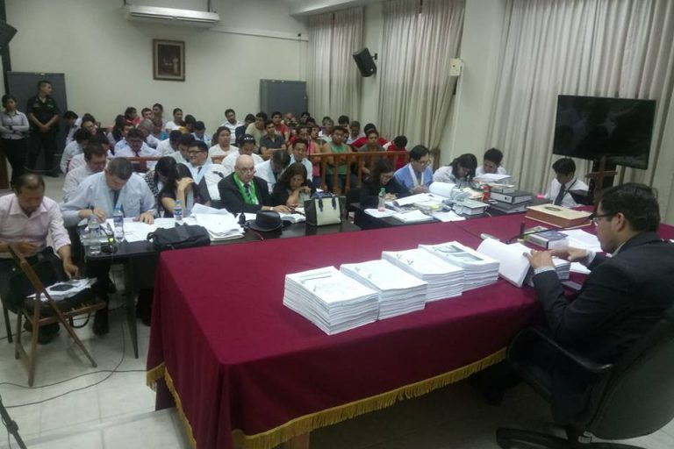
Mediante disposición fiscal de fecha 23.06.17, la Fiscal Provincial de Loreto Maynas, en atención a que en la carpeta fiscal signada con el número 192 – 2015, se investigaban a 159 personas (personas naturales, funcionarios públicos, personas jurídicas y sus representantes legales) y a fin de poder realizar una adecuada y eficiente labor de investigación la Fiscal Provincial de la Fiscalía Especializada en Materia Ambiental de Loreto - Maynas, dispuso de manera excepcional la desacumulación de la carpeta antes mencionada, en 52 carpetas fiscales, de las cuales actualmente 35 son de conocimiento de la FEMA Loreto Maynas (incluyendo la primigenia 192 – 2015), 15 se tramitan ante la FEMA Nauta y 02 son de conocimiento de la FEMA Alto Amazonas Yurimaguas.

Slide 41
INVESTIGADOS EN LA FEMA LORETO - MAYNAS
CALIDAD DE INVESTIGADOS | CANTIDAD
TITULARES DE CONCESIONES | 39
BENEFICIARIOS | 30
CONSULTORES FORESTALES | 11
FUNCIONARIOS QUE RECOMENDARON APROBACIÓN DE POAs. | 18
FUNCIONARIOS QUE DIERON V°B° PARA APROBACIÓN DE POAs. | 09
FUNCIONARIOS QUE APROBARON POAs | 08
PERSONAS JURÍDICAS | 16
PERSONAS NATURALES REPRESENTANTES DE PERSONAS JURÍDICAS | 20

Slide 42
INVESTIGADOS EN LA FEMA LORETO - MAYNAS
EMPRESA | NÚMERO DE CARPETAS EN QUE SON INVESTIGADOS
ASERRADERO NETRIMAC | 03
CORPORACIÓN INDUSTRIAL FORESTAL SAC | 03
CORPORACIÓN INFOREST MC | 04
CORPORACIÓN MADERERA DE LORETO SAC | 01
INVERSIONES LA OROZA | 16
FORESTAL MADERERA MONTERREY EIR | 01
INFOREST MC S.A.C | 01
INVERSIONES RODNEY EIRL | 01
INVERSIONES WCA EIRL | 16

Slide 43
INVESTIGADOS EN LA FEMA IQUITOS
EMPRESA | NÚMERO DE CARPETAS EN QUE SON INVESTIGADOS
LAMINADOS Y MANUFACTURAS DE MADERA – TRIPLAY IQUITOS SAC | 01
MADERAS IMPREGNADAS TROPICALES SAC | 02
NETRIMAC Y AGROFORESTAL REQUENA SAC | 01
OROZA WOOD S.A.C | 01
SCAVINO MADERAS EIRL | 08
SICO MADERAS SAC | 05
TRIPLAY IQUITOS SAC | 04

Slide 44
INVESTIGADOS EN LA FEMA NAUTA
CALIDAD DE INVESTIGADOS | CANTIDAD
TITULARES DE CONCESIONES | 05
BENEFICIARIOS | 06
CONSULTORES FORESTALES | 04
FUNCIONARIOS QUE RECOMENDARON APROBACIÓN DE POAs. | 03
FUNCIONARIOS QUE DIERON V°B° PARA APROBACIÓN DE POAs. | 01
FUNCIONARIOS QUE APROBARON POAs | 02
PERSONAS JURÍDICAS | 02
PERSONAS NATURALES COMO REPRESENTATES DE PERSONAS JURÍDICAS | 04

Slide 45
INVESTIGADOS EN LA FEMA ALTO AMAZONAS YURIMAGUAS
CALIDAD DE INVESTIGADOS | CANTIDAD
TITULARES DE CONCESIONES | 02
BENEFICIARIOS | 02
CONSULTORES FORESTALES | 01
FUNCIONARIOS QUE APROBARON POAs | 01
FUNCIONARIO QUE NO REALIZÓ VERIFICACIÓN DE DOCUMENTACIÓN DE PFM EN TRÁNSITO | 01
PERSONAS JURÍDICAS | 01
PERSONAS NATURALES COMO REPRESENTATES DE PERSONAS JURÍDICAS | 02

Slide 46
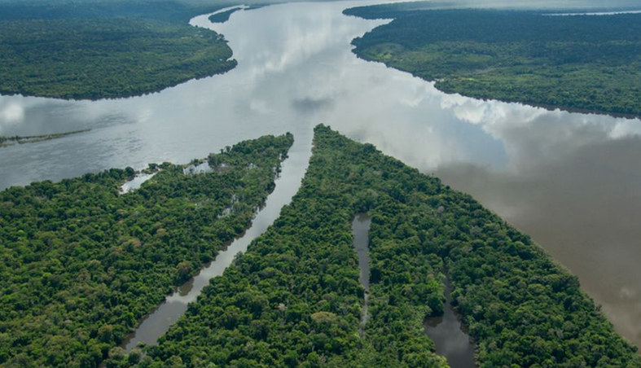
“La mala gobernanza forestal, la corrupción y el comercio poco ético ponen en peligro los pulmones del mundo”.
© Toby Smith / EIA
Foto: Zig Koch / WWF

Slide 47

Gracias
Ministerio Público - Fiscalía de la Nación
Av. Abancay Cdra. 5 s/n (Sede Central en Lima) - Perú
Central Telefónica: 625-5555
www.mpfn.gob.pe
E-mail: coordinación-fema@mpfn.gob.pe

